Slide 1
Курсовая работа на тему: «Проектирование и разработка базы данных «Гостиница» в СУБД PostgreSQL»
Разработал студент гр.221-329
Баденов Кирилл Дмитиревич
Проверил: к.т.н., Евдошенко О.И.
Москва 2023

Slide 2
Цели и задачи
Цели курсовой работы: систематизация и закрепление полученных теоретических и практических умений по разработке баз данных с использованием СУБД PostgreSQL.
Задачи курсовой работы:
1) изучить литературу по проектированию и разработке базы данных в СУБД PostgreSQL;
2) получить практический опыт разработки базы данных в СУБД PostgreSQL.

Slide 3
Описание предметной области
Номер бизнес-процесса | Наименование бизнес-процесса
1 | Добавление нового клиента
2 | Броинрование номера
3 | Процесс заселения и выселения
4 | Выдача клиенту определенных категорий
5 | Управление финансами

Slide 4
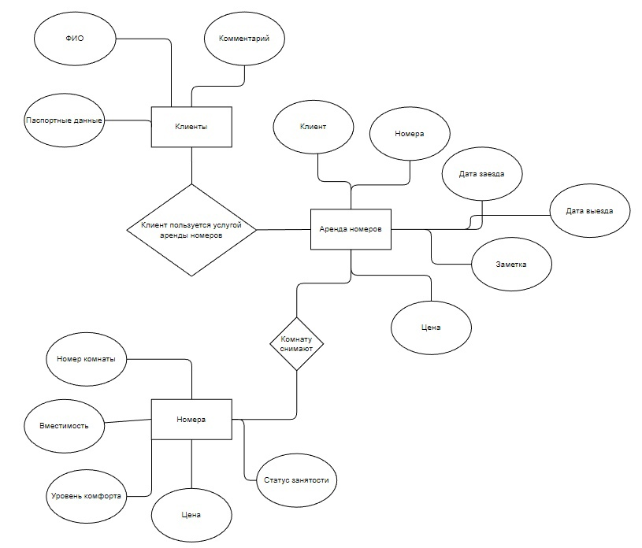
База данных. ER-диаграмма

Slide 5
Выбор СУБД
Для выполнения курсовой работы была выбрана СУБД PostgreSQL.
- PostgreSQL достаточно многофункциональна, поддерживает множество типов данных, гибка в использовании
- Надежность и стабильность PostgreSQL являются ее преимуществами
- PostgreSQL это масшатабируемая и высокопроизводительная СУБД
- PostgreSQL имеет обширную документацию и большое сообщество разработчиков и пользователей

Slide 6
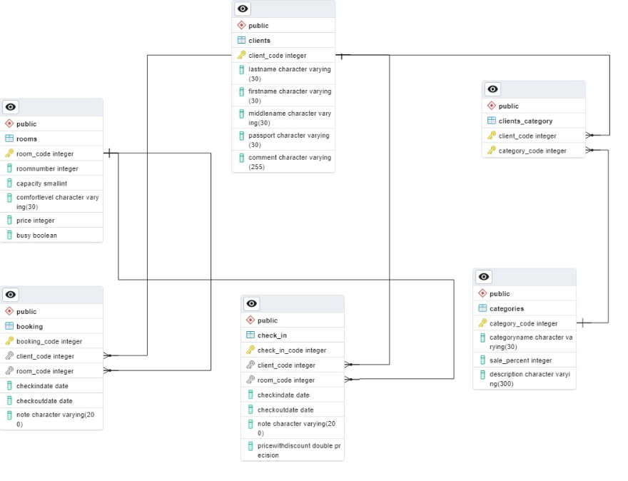
Физическое проектирование базы данных

Slide 7
Создание DataSet
Для работы с БД был разработан DataSet, определенный в следующих таблицах:
- clients – данные о клиентах Гостиницы(20 клиентов)
- rooms - данные о комнатах Гостиницы(50 комнат)
- categories – данные о всех существующих категориях для клиентов(5 категорий)
- clients_category – таблица связи клиентов и категорий к которым они принадлежат (15 записей)
- check_in – данные о заселении клиентов в комнаты(10 записей)
-booking – данные о бронировании клиентом комнаты(5 записей)

Slide 8
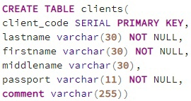
Инициализация базы данных
Для инициализации базы данных использовались следующие запросы:

Slide 9
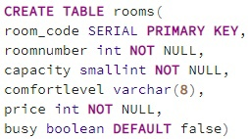

Инициализация базы данных

Slide 10
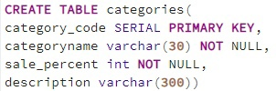
Инициализация базы данных

Slide 11
Инициализация базы данных

Slide 12
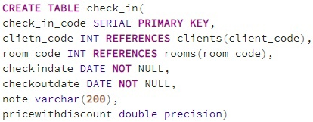
Инициализация базы данных

Slide 13
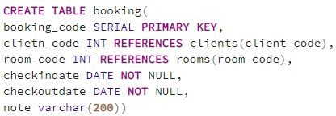
Инициализация базы данных

Slide 14
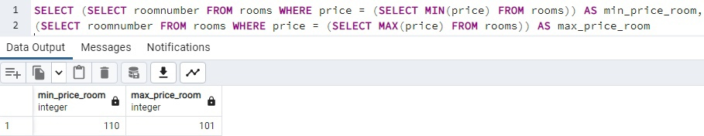
Запросы к базе данных
Вывод номера самой дешевой и самой дорогой комнаты:

Slide 15
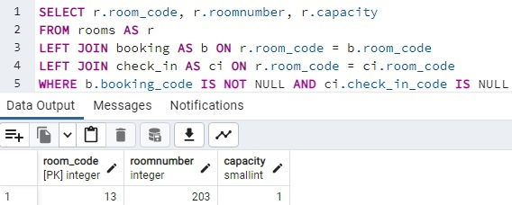
Запросы к базе данных
Вывод комнат, которые забронированы, но еще не заселены:

Slide 16
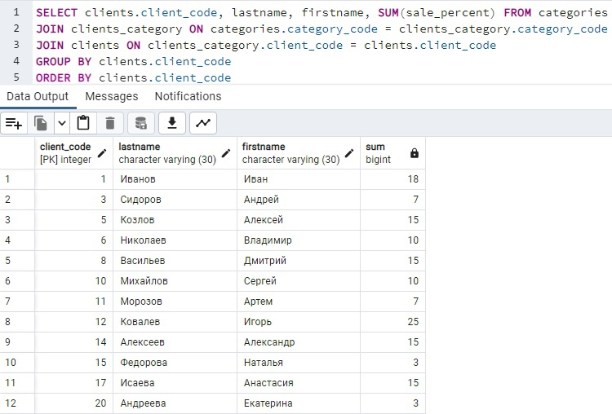
Запросы к базе данных
Вывод размера скидки, на которую может рассчитывать каждый клиент:

Slide 17
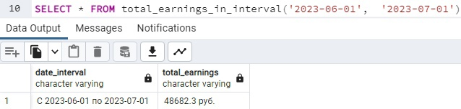
Тестировани функции
Входные данные: «2023-06-01», «2023-07-01» Ожидаемый результат: 48682.3 (именно столько было потрачено за время
входных данных в нашем DataSet).

Slide 18
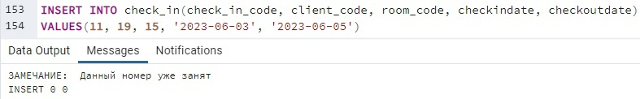
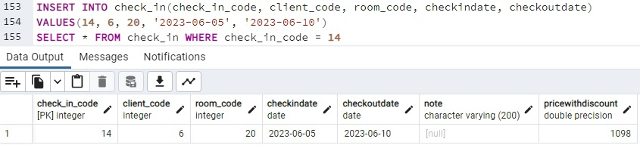
Тестирование триггера
триггер checking_in Входные данные: создание нового заселения в уже занятый номер с полями 11, 19, 15, «2023-06-03», «2023-06-05».
Ожидаемый результат: «Данный номер уже занят».
Входные данные: создание нового заселения в свободный номер с полями 14, 6, 20, «2023-06-05», «2023-06-10».
Ожидаемый результат: добавление введенных данных в таблицу заселения.

Slide 19
Заключение
В процессе выполнения данной работы была разработана база данных с использованием системы управления базами данных PostgreSQL. Этот проект позволил мне получить ценный опыт в проектировании и разработке баз данных, а также в работе с SQL-запросами и PostgreSQL.
В процессе работы я изучил основные принципы моделирования данных, определил структуру базы данных, создал таблицы, установил связи между ними и заполнил их данными. Я также изучил различные возможности PostgreSQL, включая создание и использование функций, триггеров и процедур.
Создание данной базы данных помогло мне лучше понять важность эффективной организации и хранения данных для успешного функционирования информационных систем. Я осознал значение грамотного проектирования баз данных для обеспечения эффективности и масштабируемости системы, а также для обеспечения целостности и безопасности данных.
В процессе работы с PostgreSQL я столкнулся с некоторыми сложностями и проблемами, но благодаря тщательному изучению документации, я смог успешно их преодолеть и приобрести ценный опыт.
В целом, выполнение данного проекта позволило мне углубить знания и навыки в области баз данных и особенностей PostgreSQL. Я получил опыт в проектировании, разработке и оптимизации баз данных, который будет полезен для моей дальнейшей карьеры в сфере информационных технологий. PostgreSQL является мощной и гибкой системой управления базами данных, и я уверен, что приобретенные мной знания и навыки найдут применение в будущих проектах для создания надежных и эффективных баз данных.

